Slide 1




Un Día Igual
A Los
Demás

Slide 2
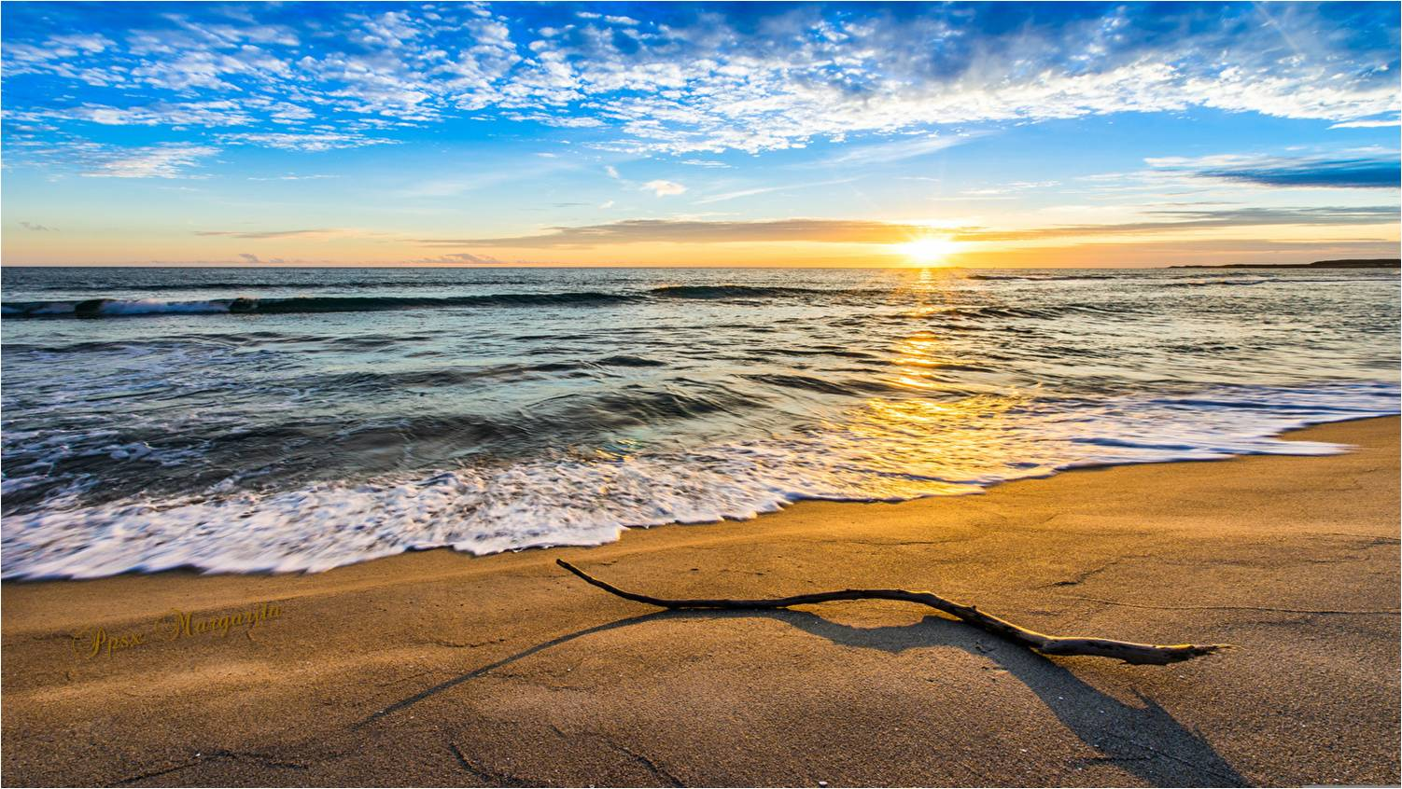
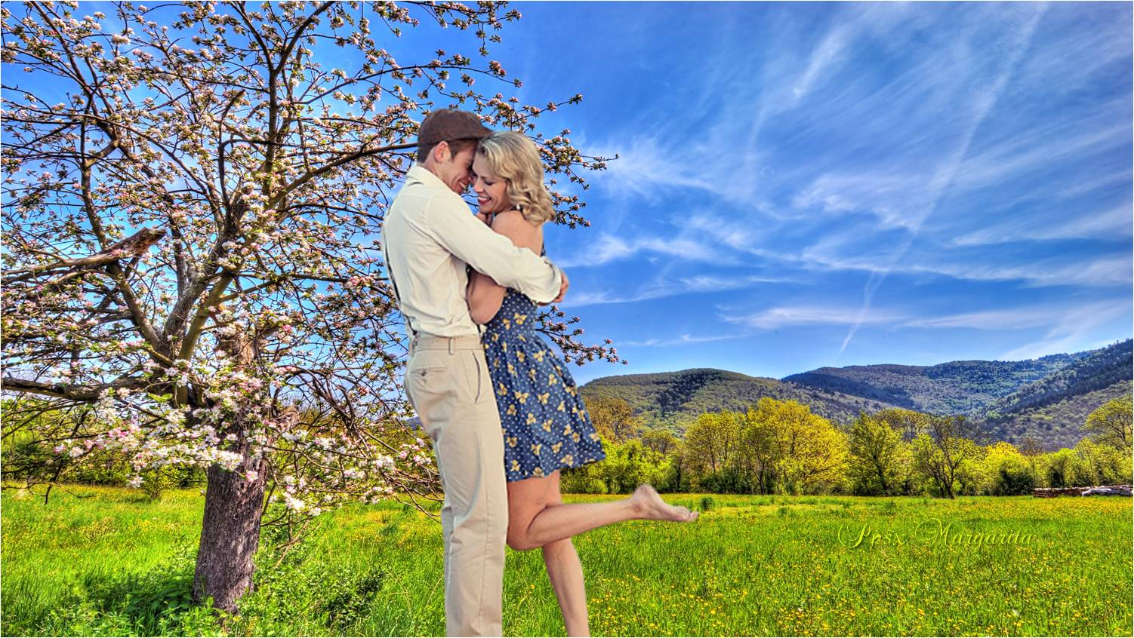
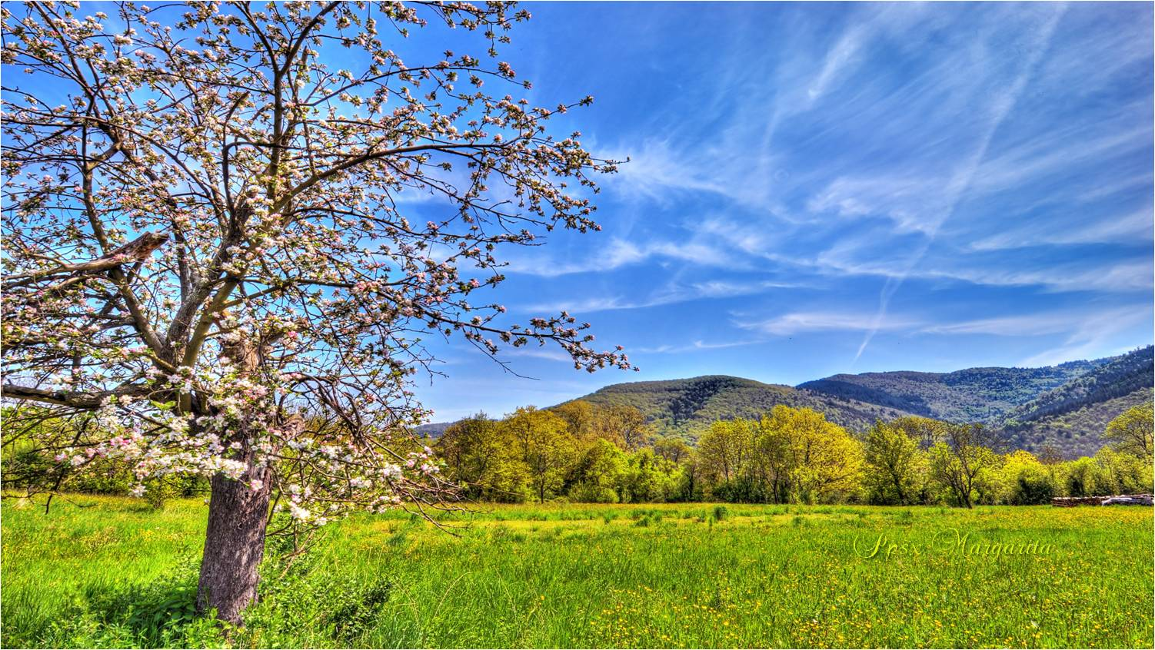
Un día igual a los demás
Llegaste junto a mi
Con la misma suavidad
De la aurora sobre el mar

Slide 3
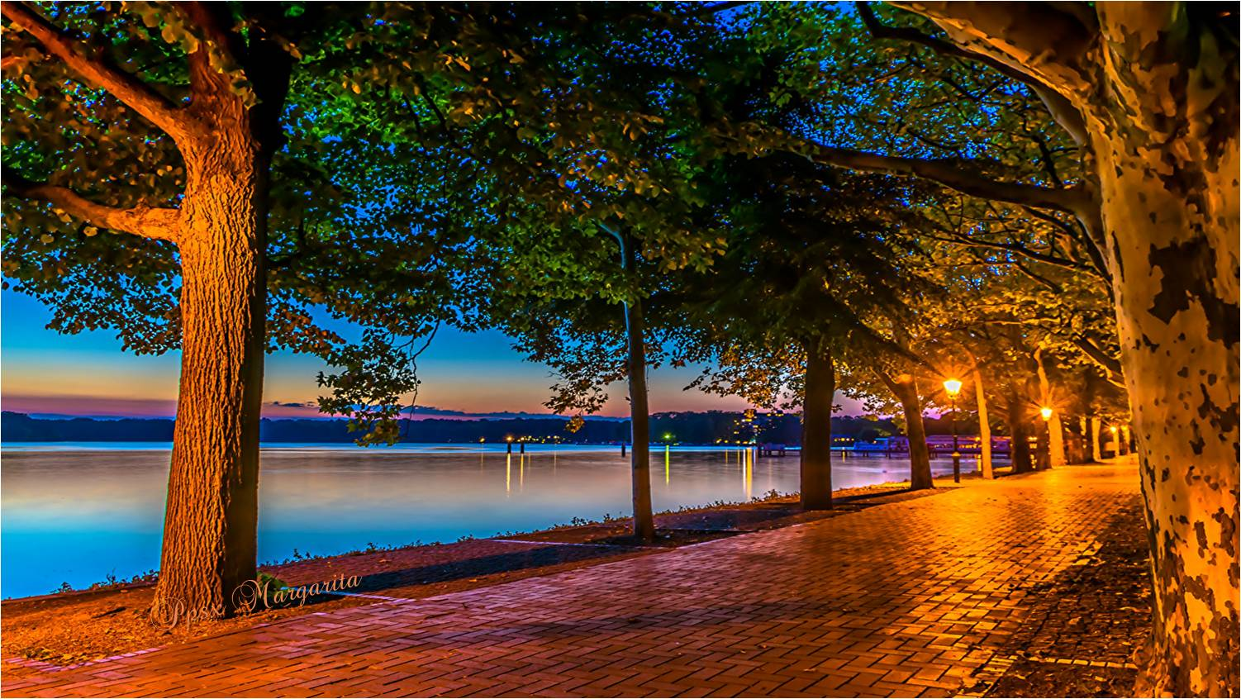
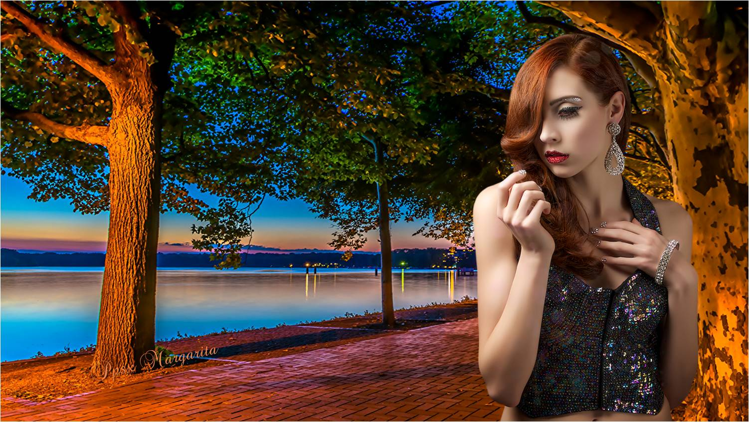
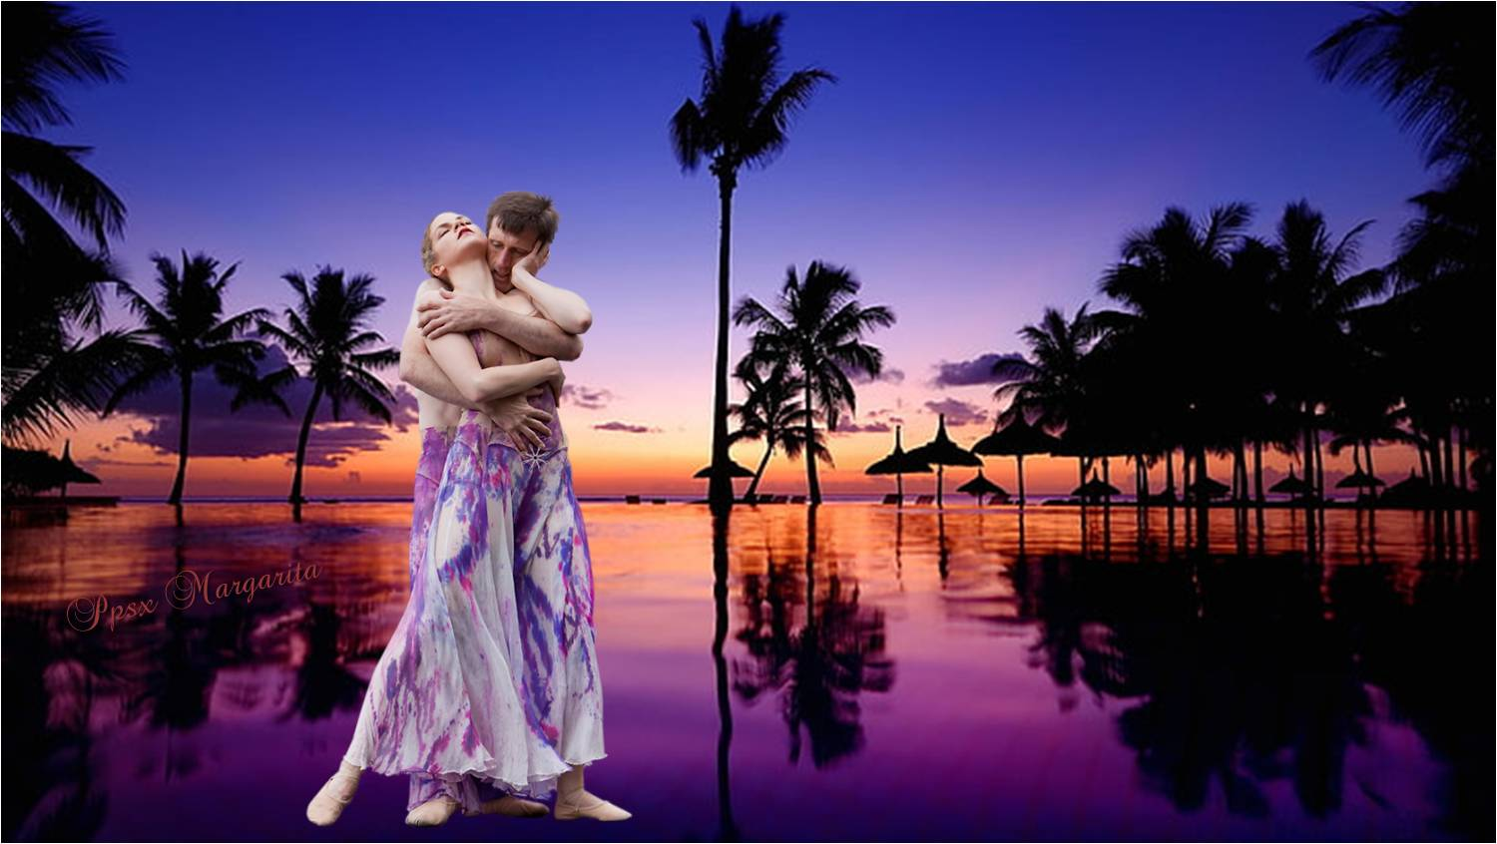
Que tu amor podría ser
Un día igual a los demás
Mi segunda piel
De pronto comprendí

Slide 4
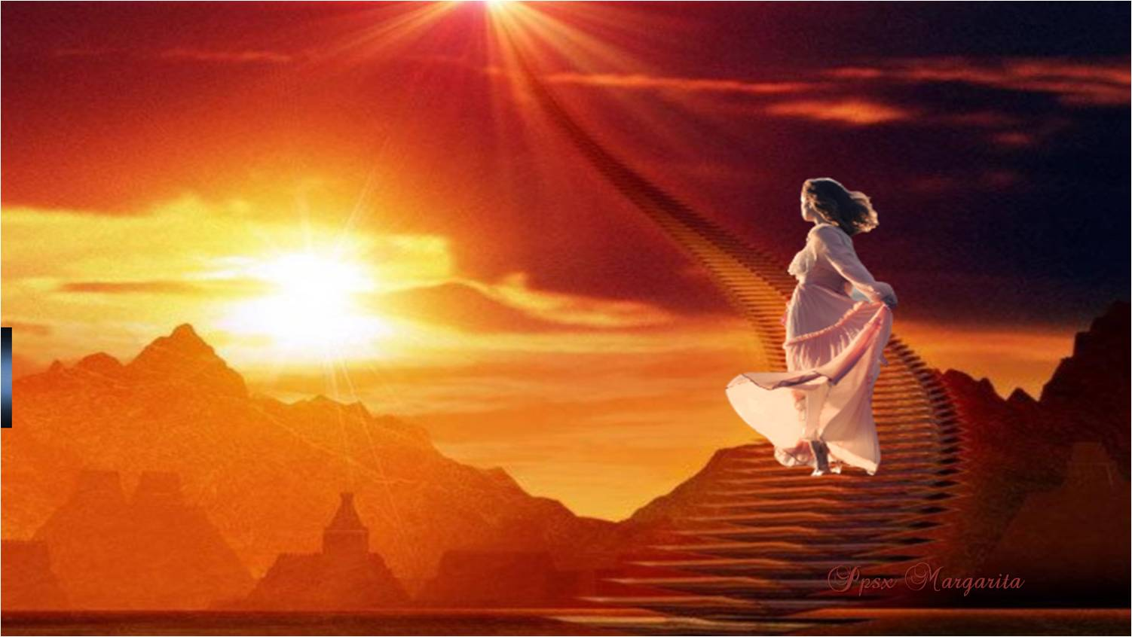
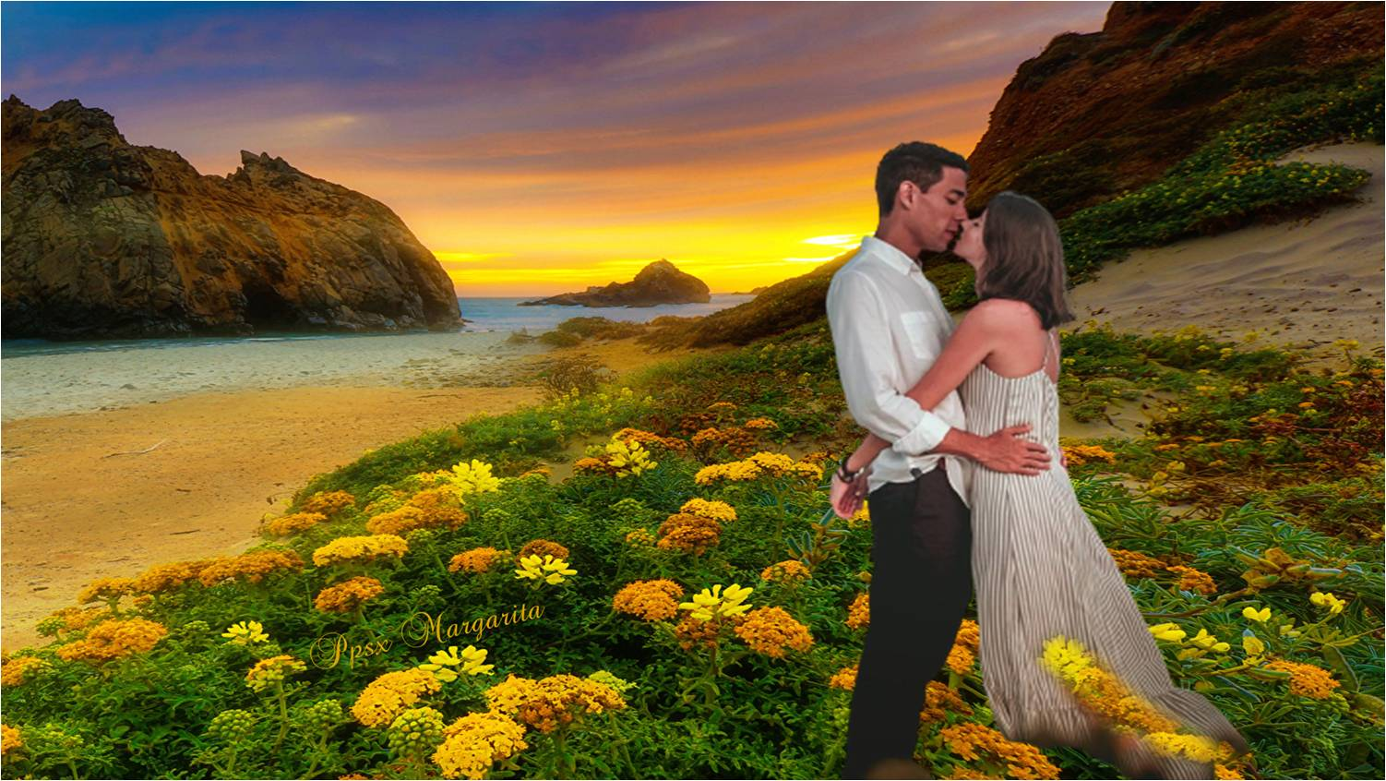
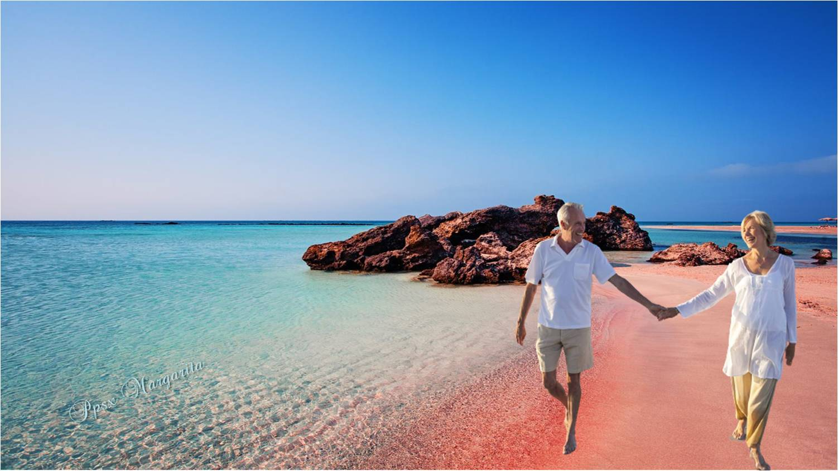
Creí tocar la eternidad
Que a tu lado el tiempo
No corría
Me trajiste tanta paz

Slide 5
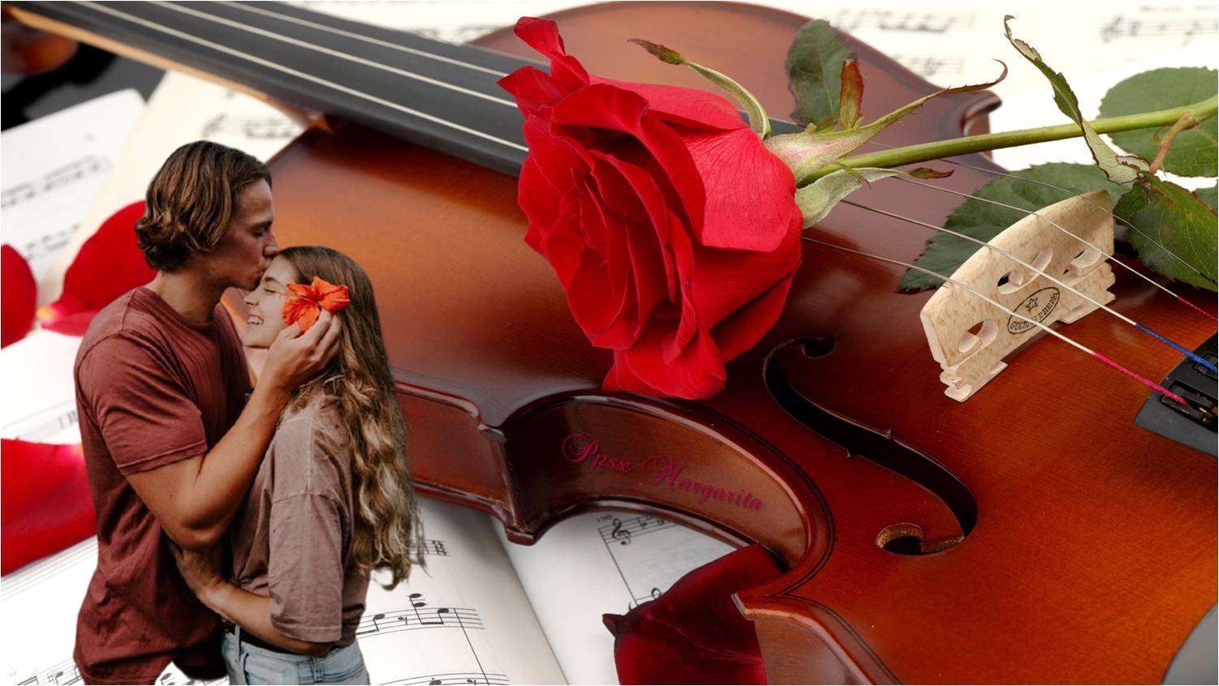
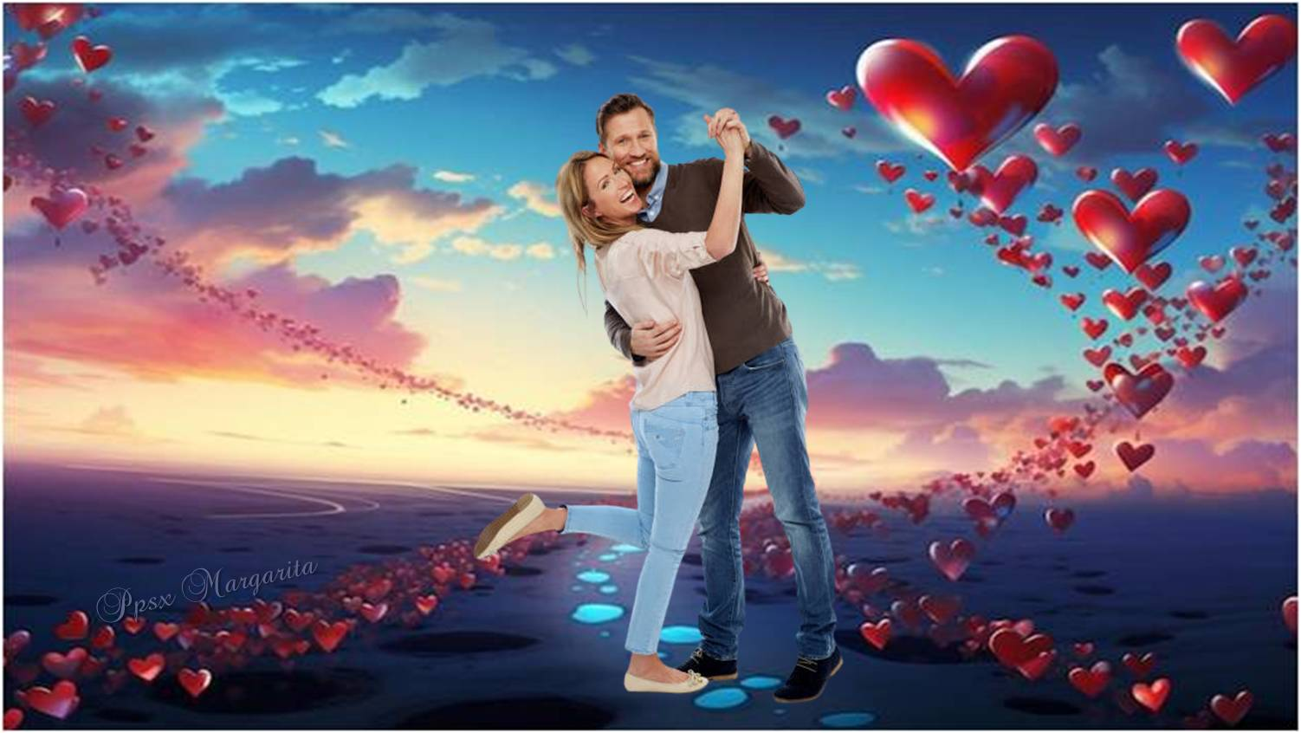
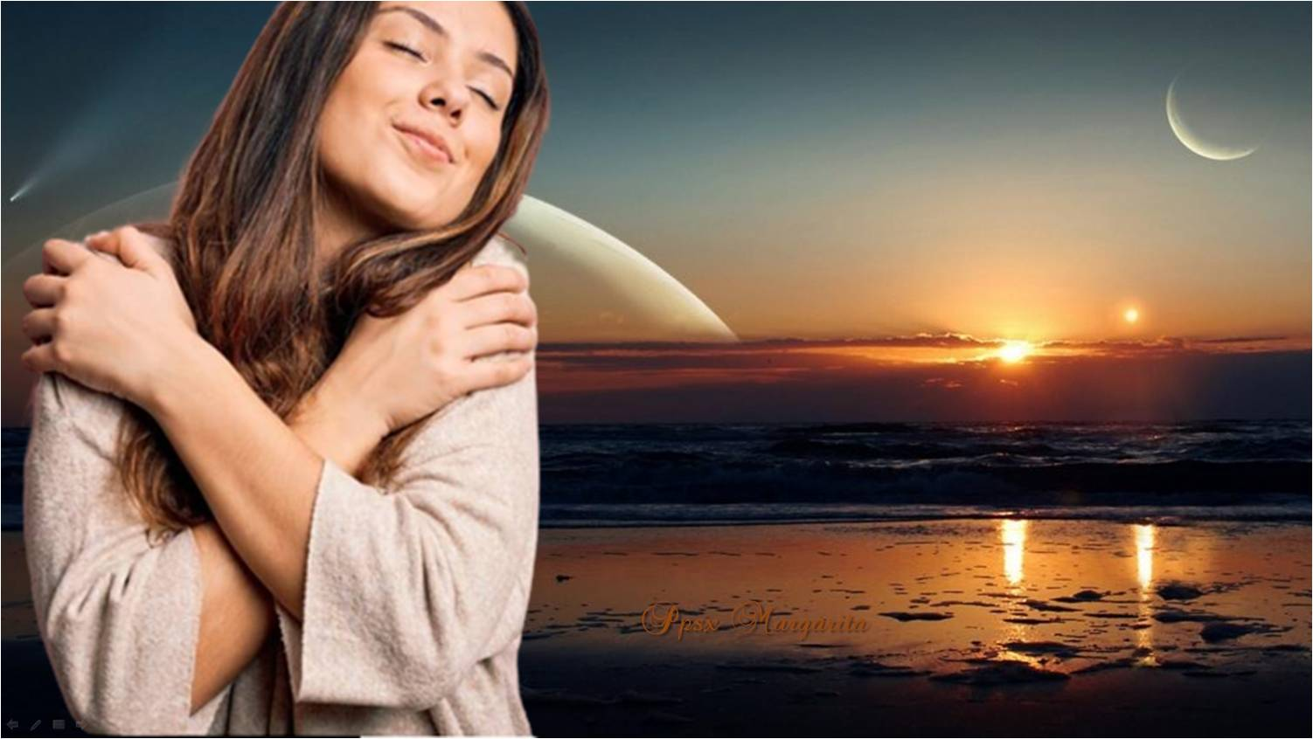
La vida fue un festival
Sinfonía mágica
De todo cuanto yo
Pude esperar

Slide 6
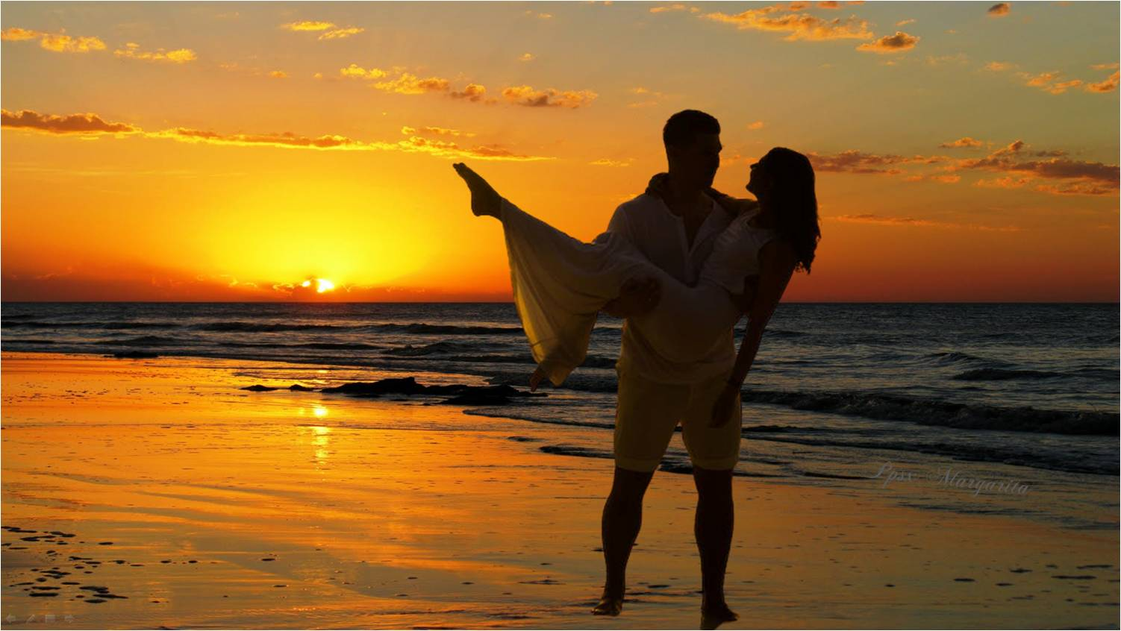


Slide 7
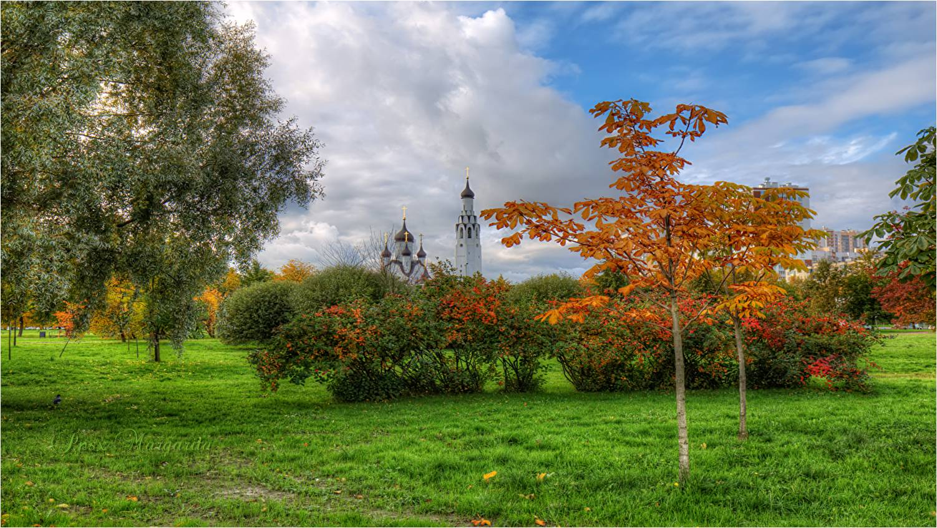
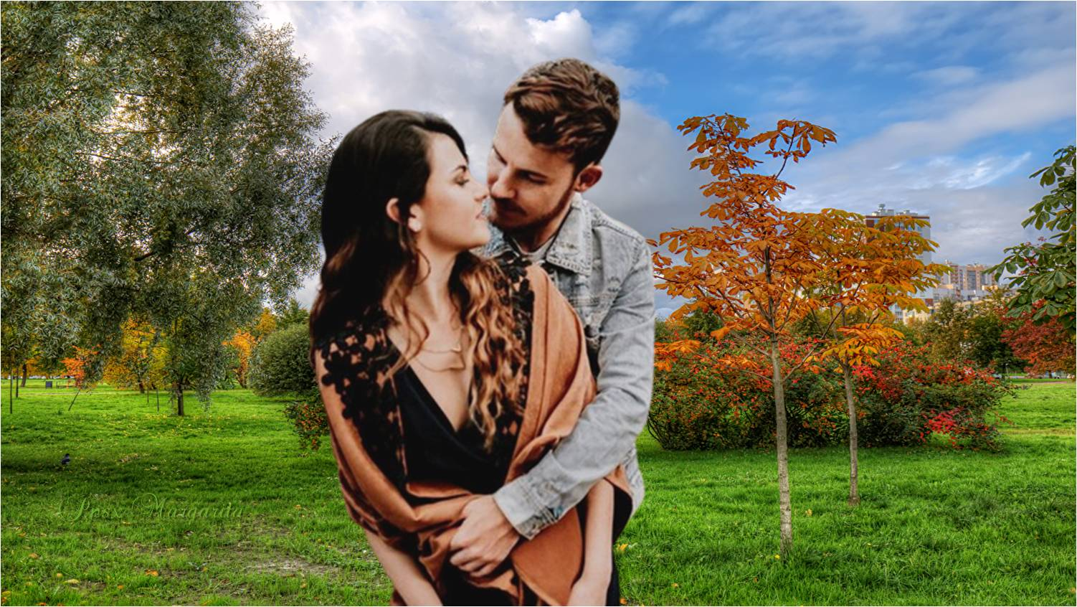
Llegaste
junto a mí
Un día igual a los demás

Slide 8

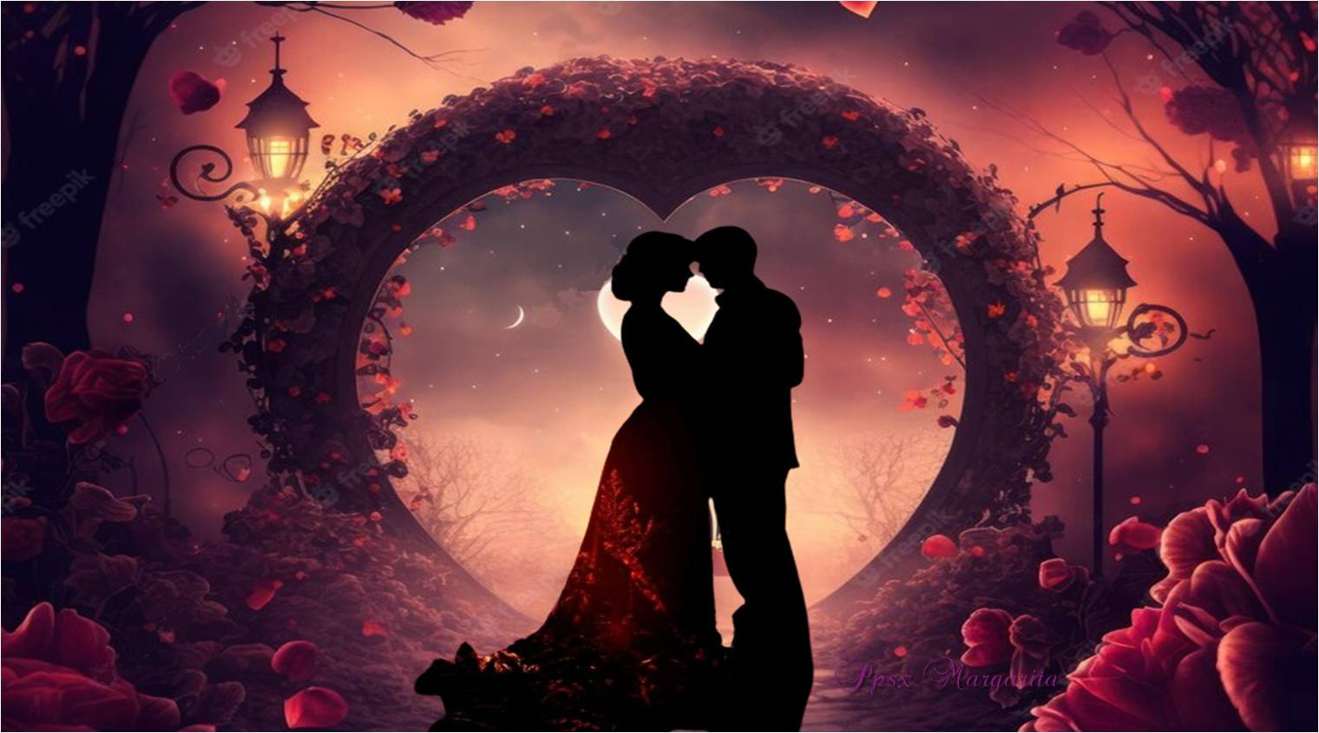
Como un sueño íntimo
Como un premio súbito

Slide 9
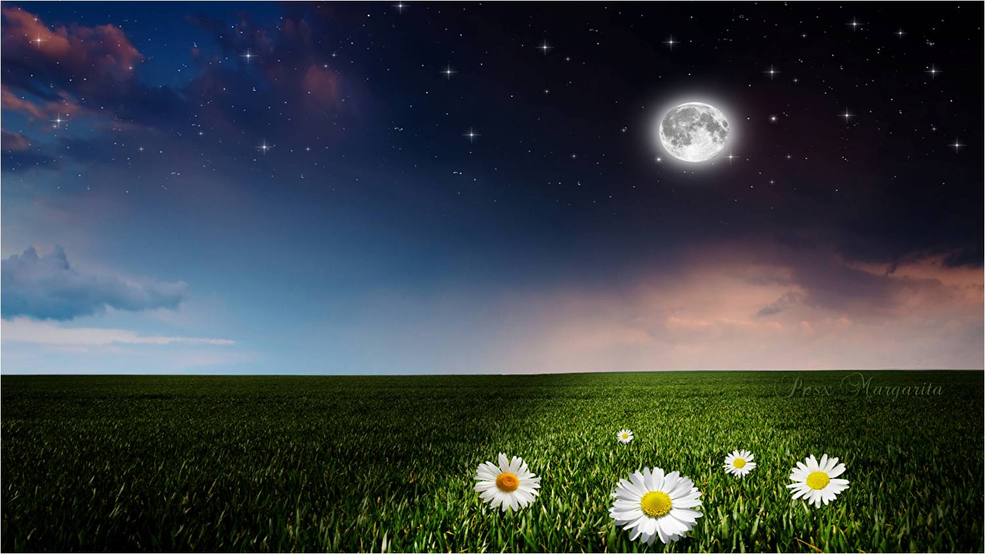
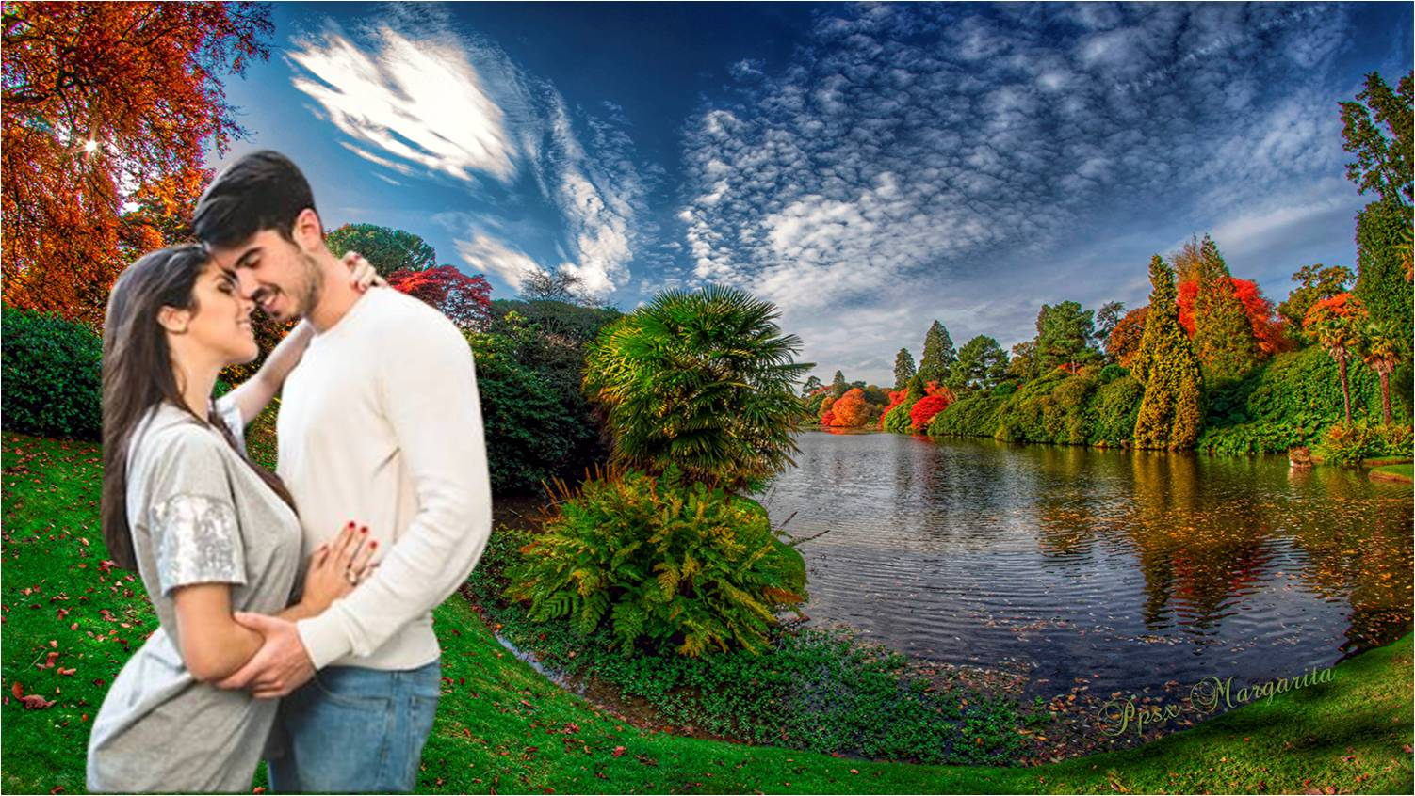
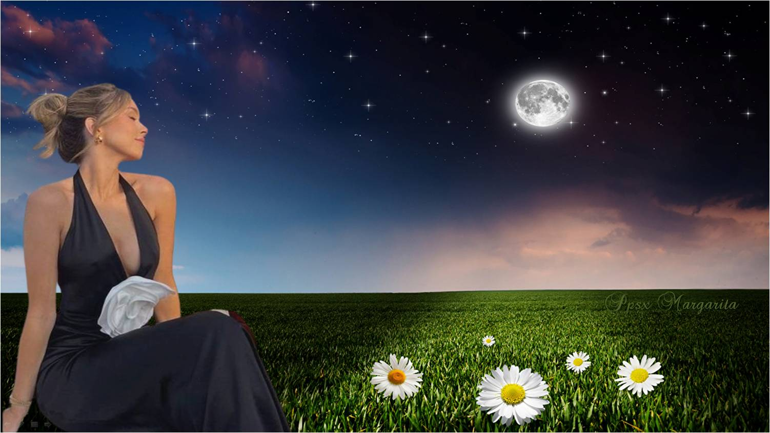
Un día igual a los demás
Que tu amor podría ser
De pronto comprendí
Mi segunda piel

Slide 10
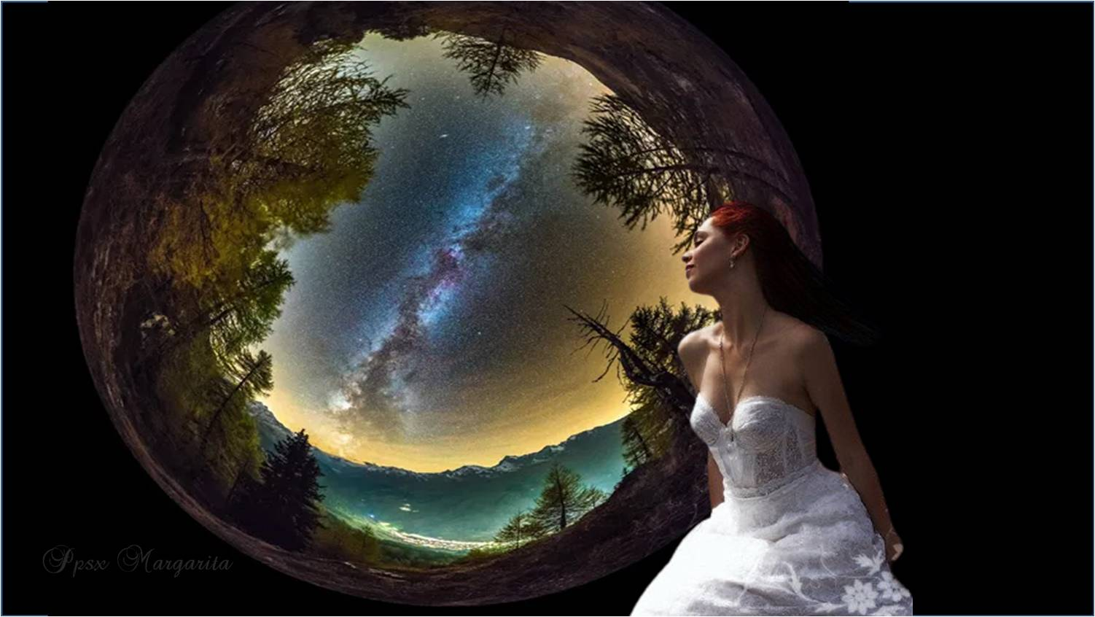
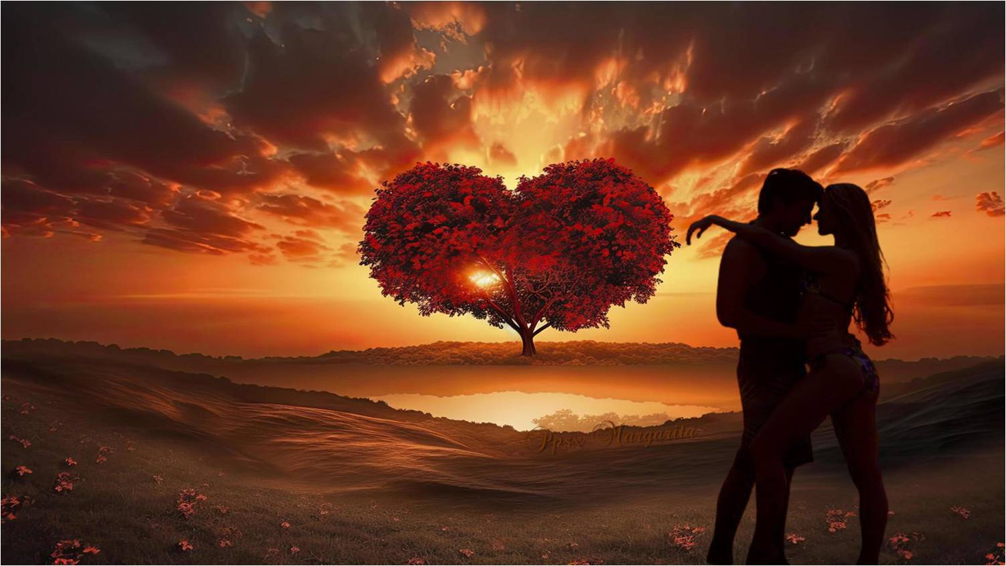
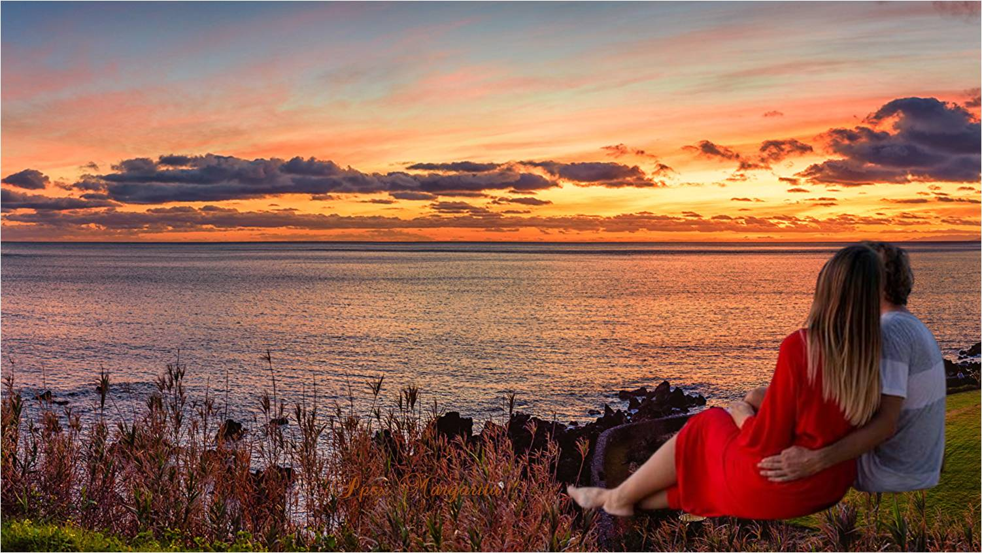
Creí ganar la inmensidad
Me trajiste tanta paz
Que a tu lado el tiempo
No corría

Slide 11
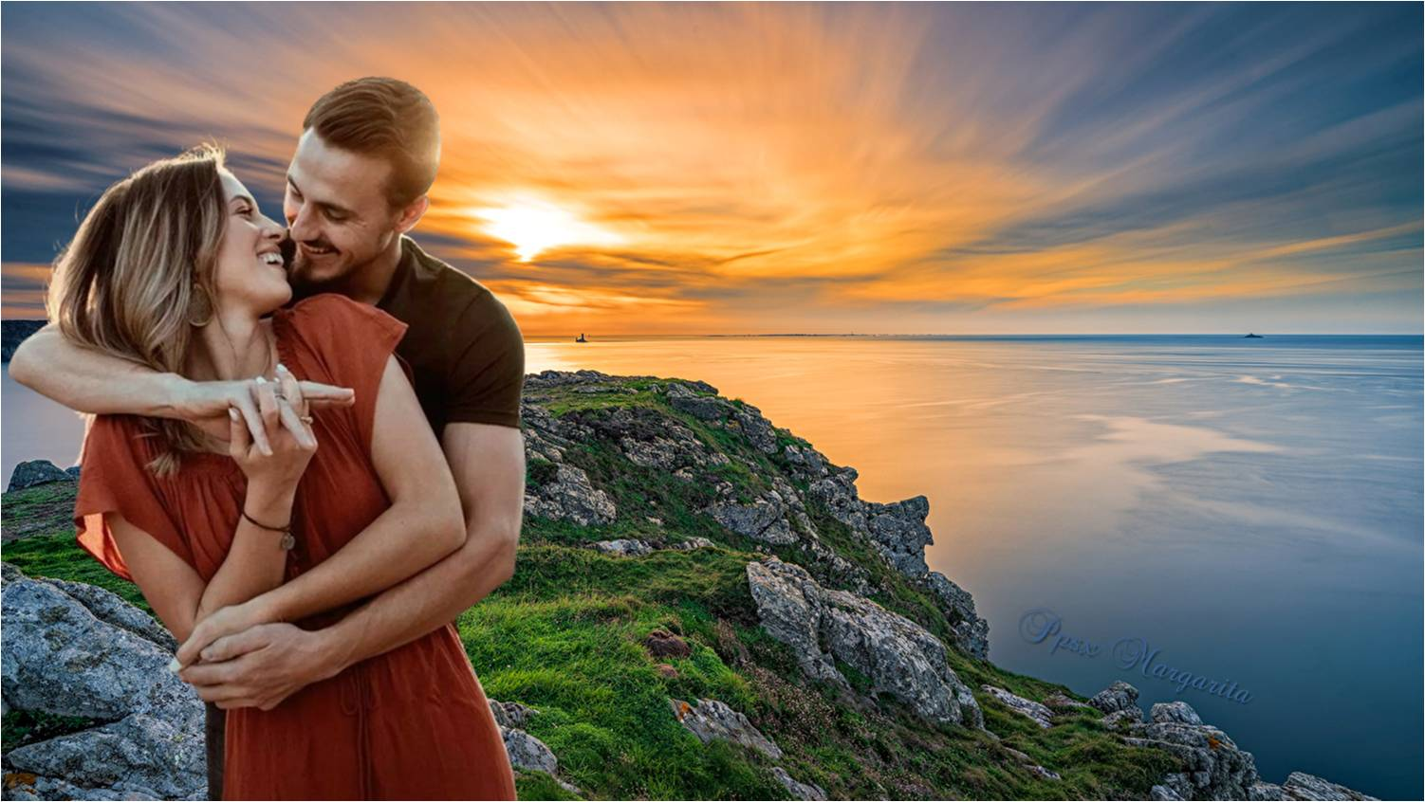
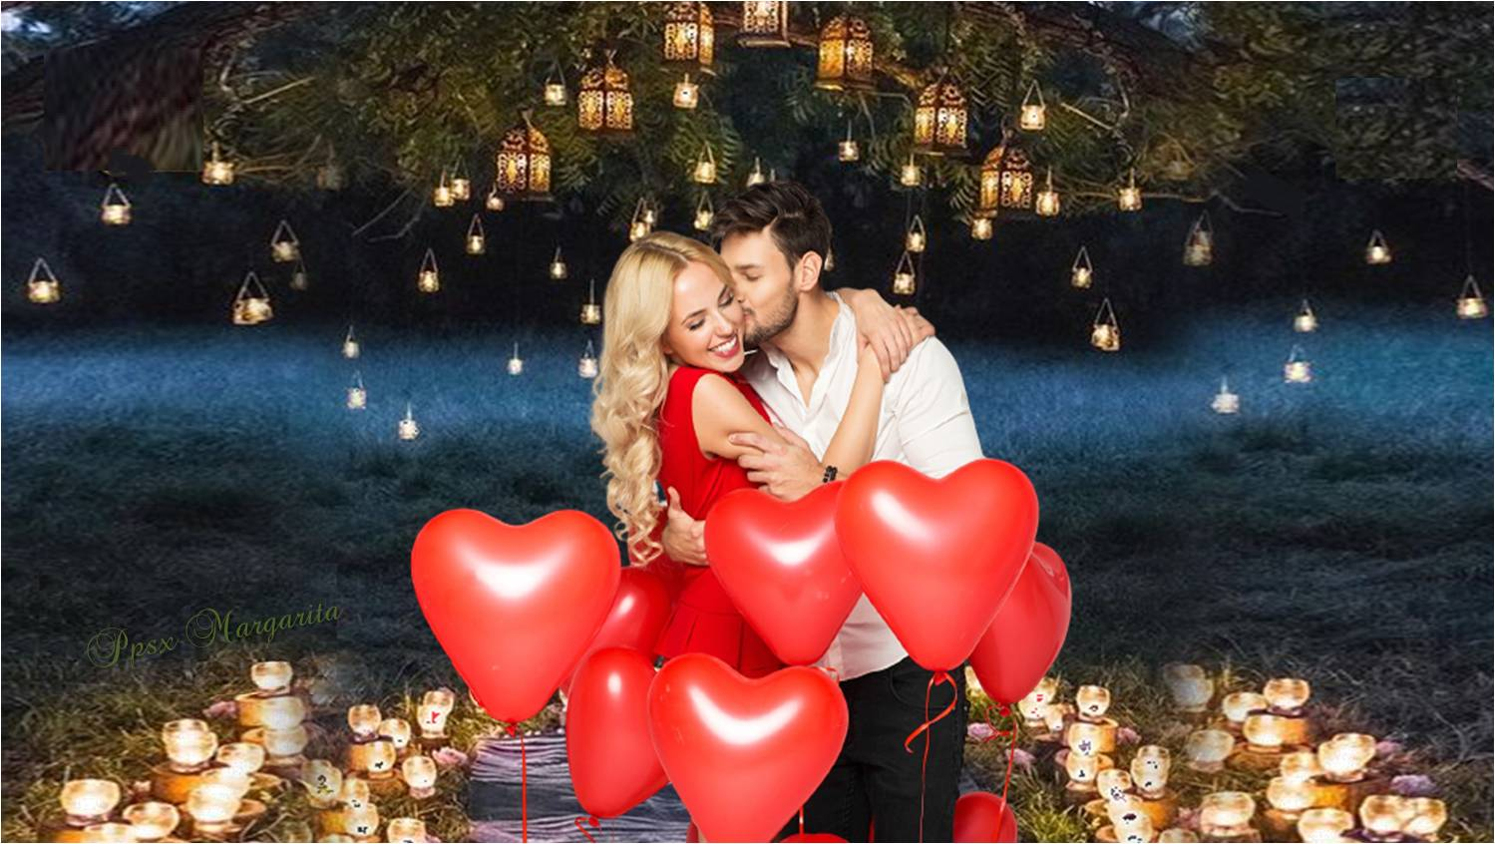
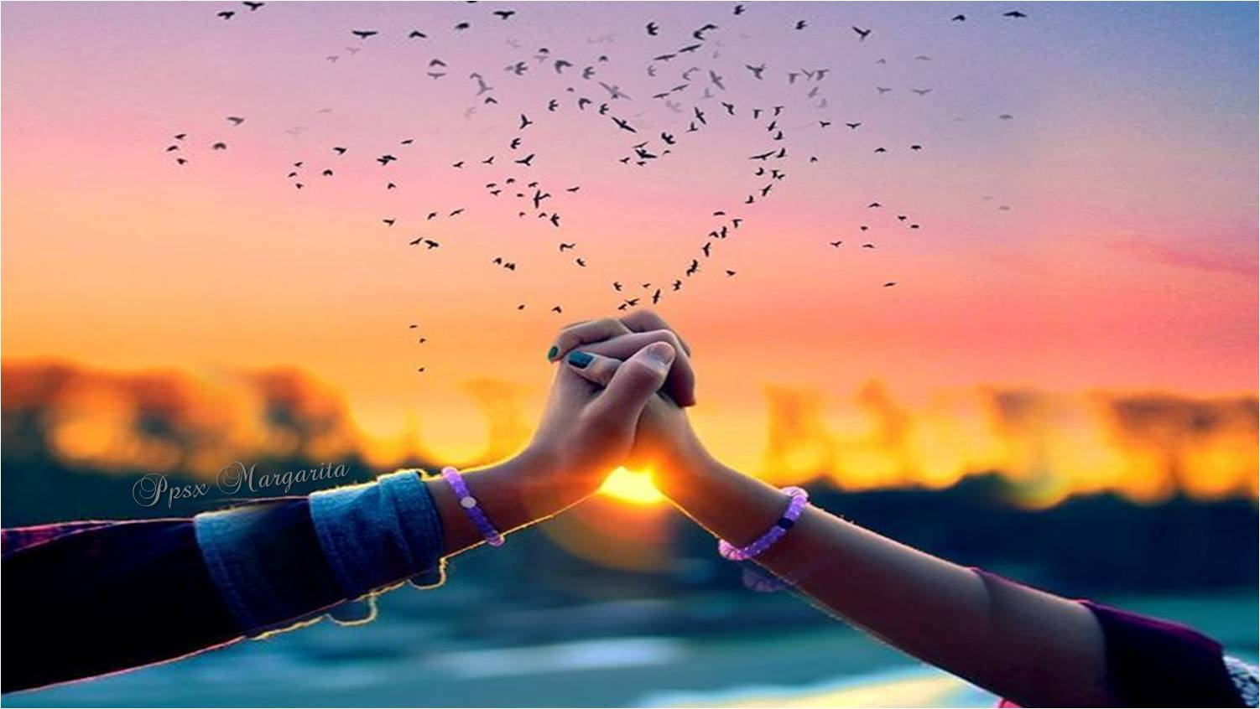
La vida fue un festival
De todo cuanto yo
Armonía mágica
Pude esperar

Slide 12
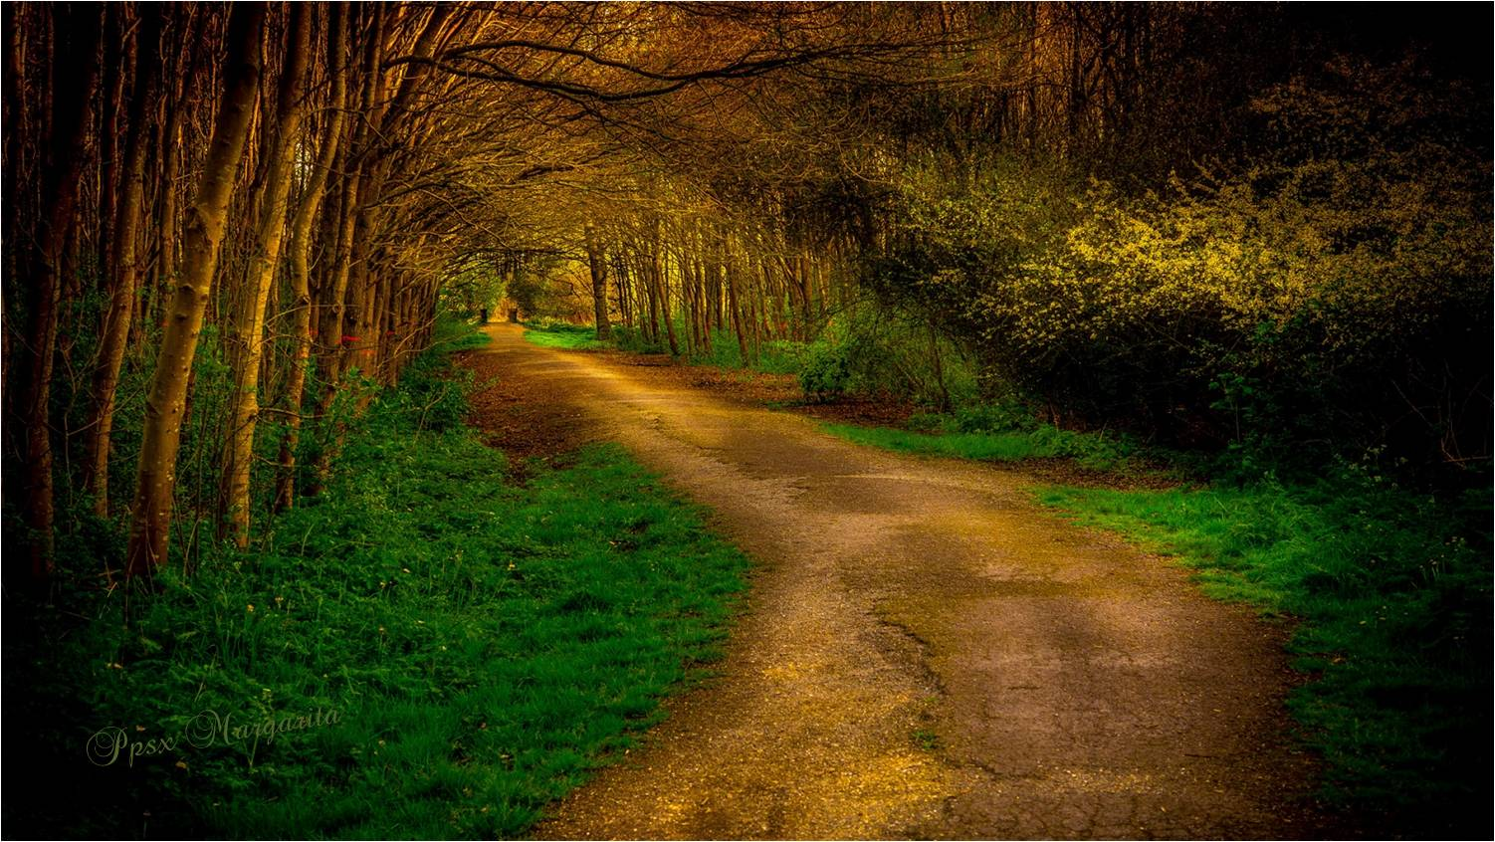
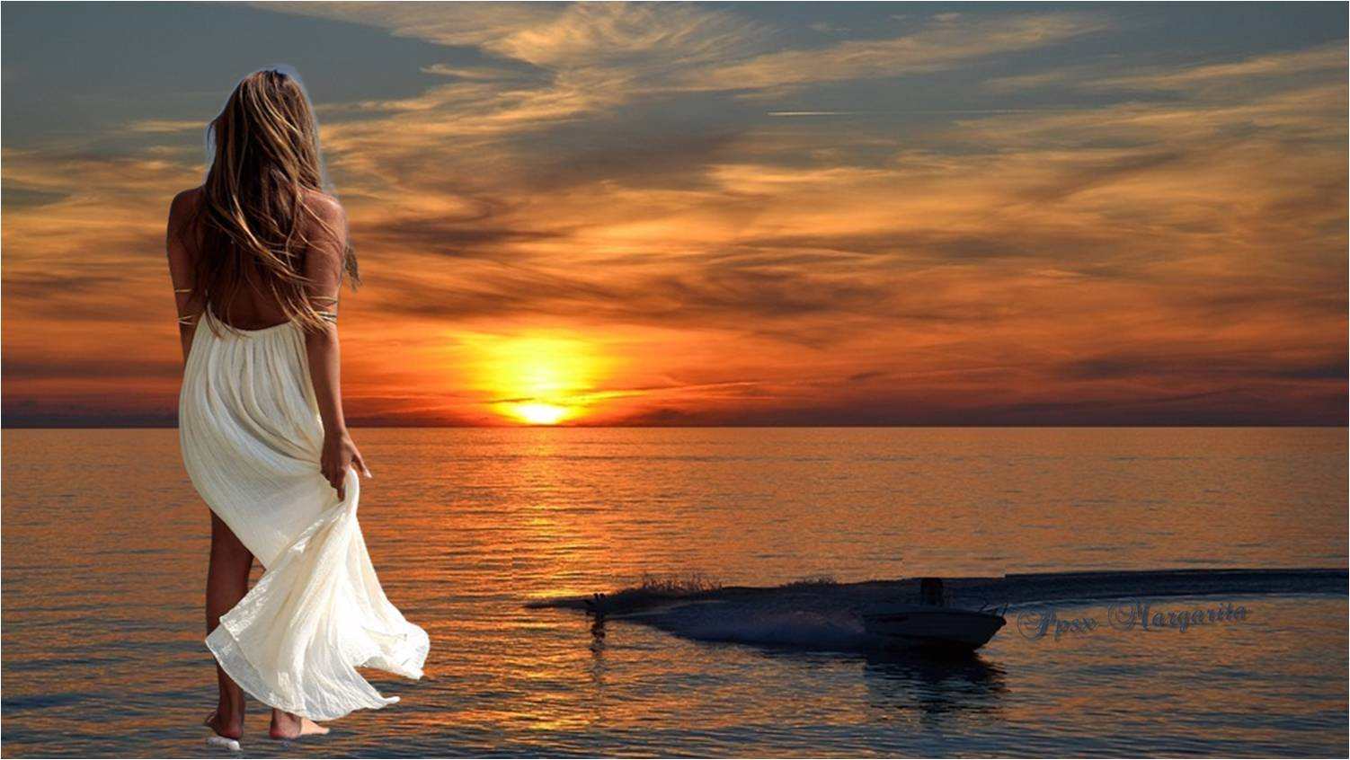
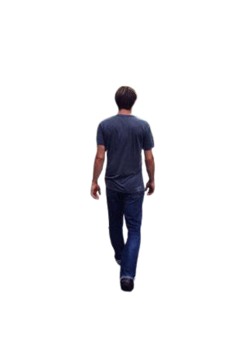
Un día igual a los demás
Con la misma suavidad
Que el crespúsculo en el mar
Te fuiste sin dolor

Slide 13
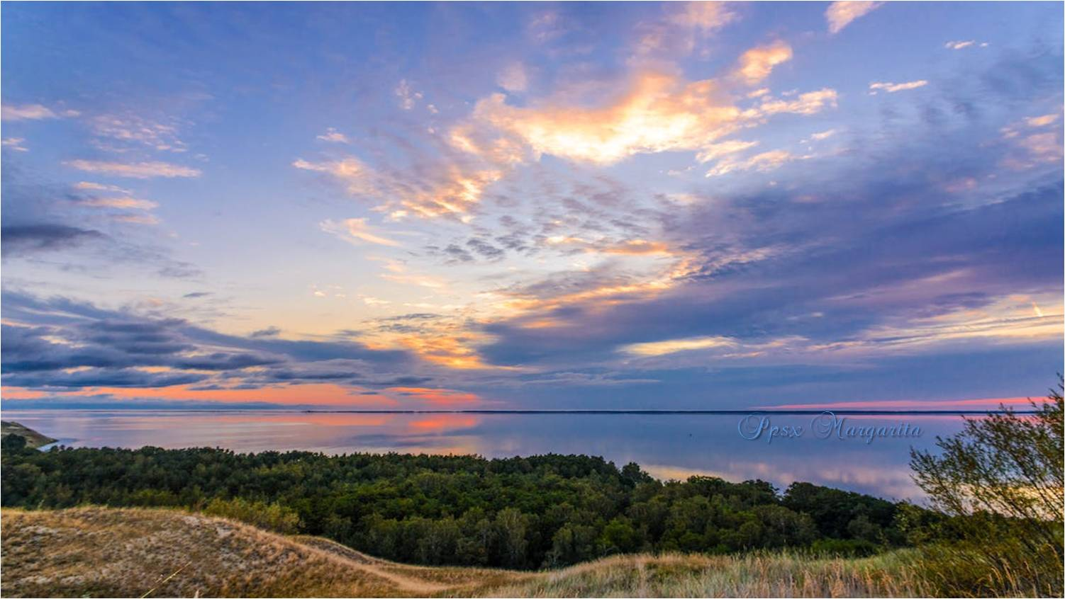
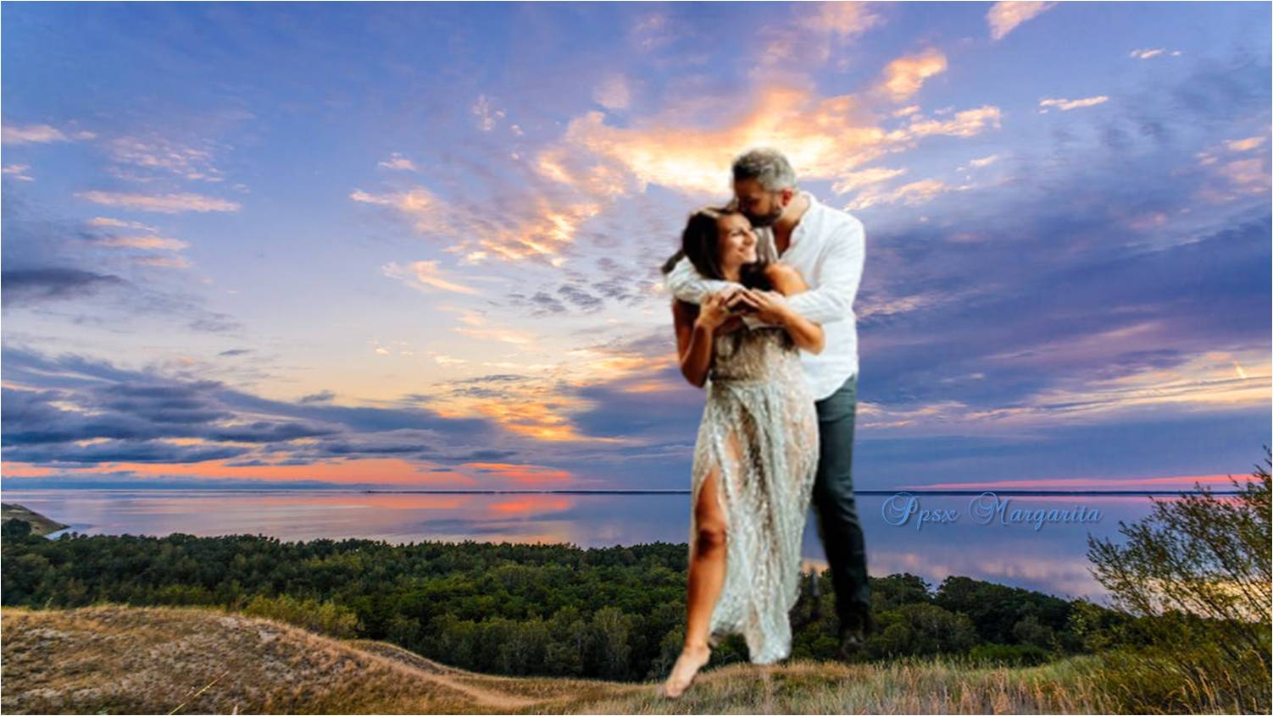
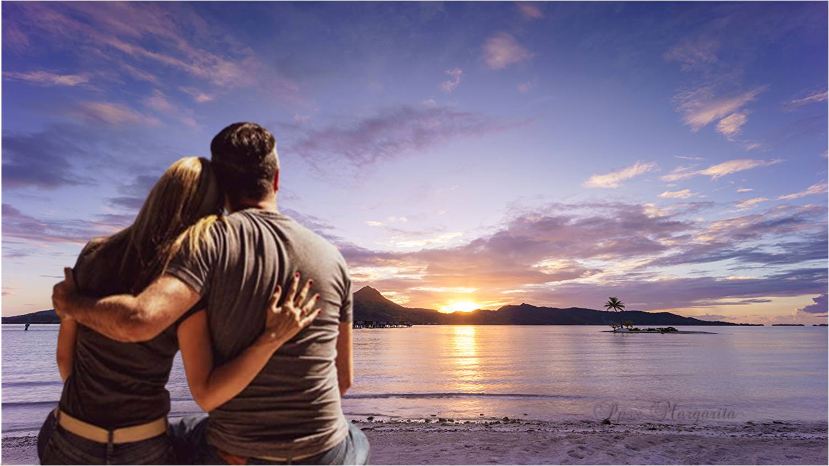
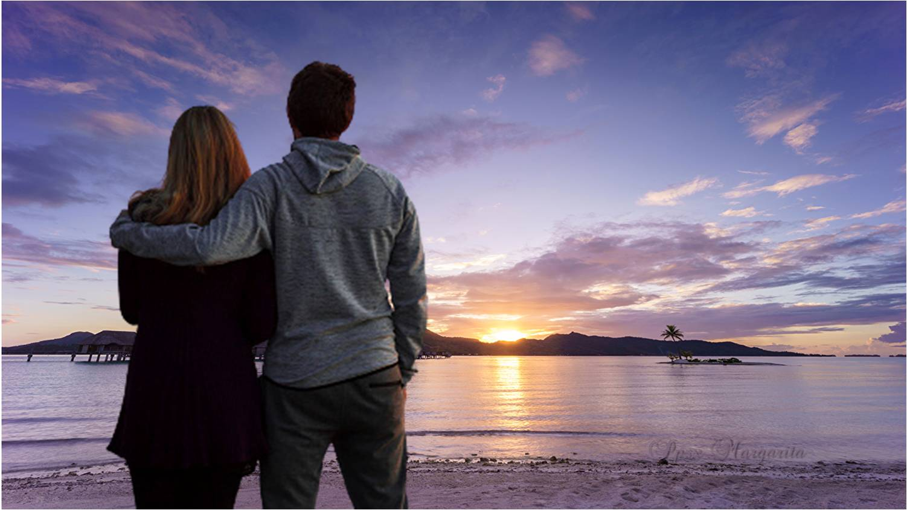
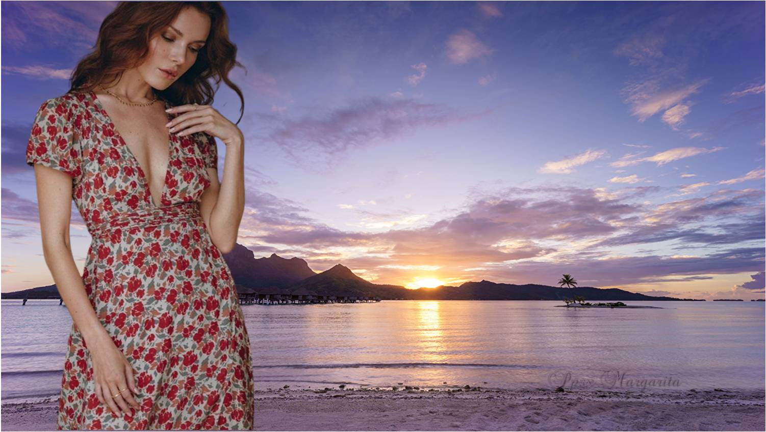
Un día igual a los demás
Y sabré que nunca más
Sin mí
Te sentiré llamar
Te volverás a ir

Slide 14
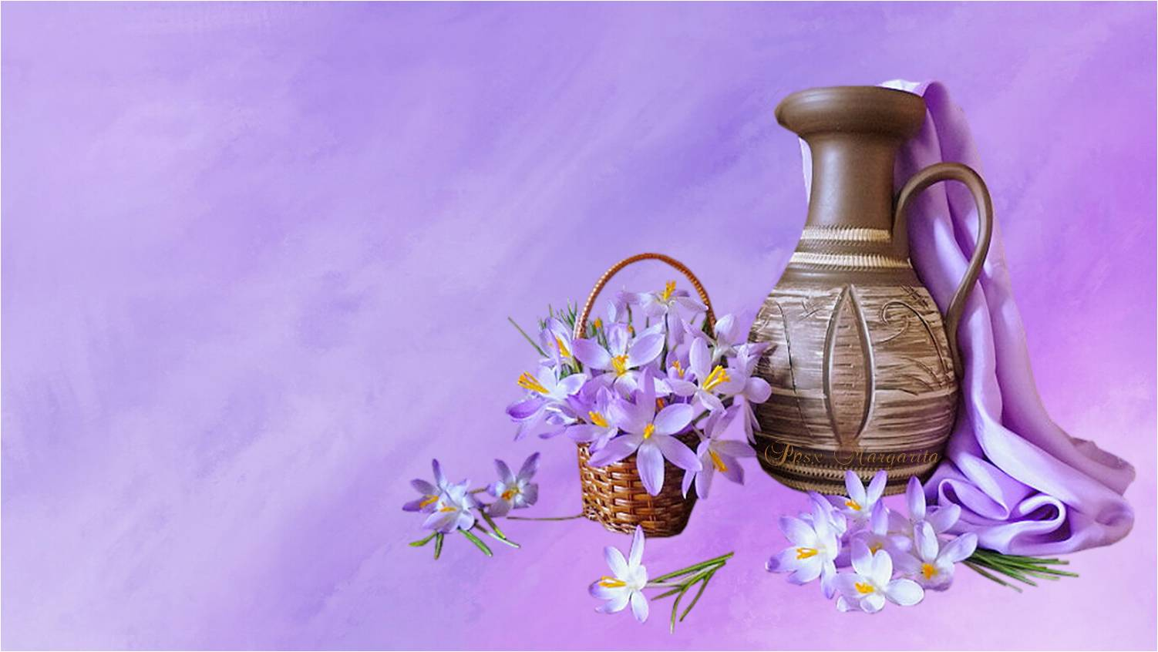


Música: Demis Roussos
Un día igual a los demás
Octubre 2023
Margarita

Slide 15









¿Te ha gustado?
Puedes ver más entrando
Aquí
Además puedes recibir powerpoints en tu correo electrónico suscribiéndote aquí:
Esta presentación powerpoint ha sido creada y compartida única y exclusivamente para mispps.com

